Slide 1

HÂN HOAN KÍNH CHÀO
QUÝ THẦY GIÁO
VÀ CÁC BẠN ĐẾN
VỚI TIẾT HỌC LỚP 3A

Slide 2

Tự nhiên xã hội Lớp 3
Bài 4
Phòng bệnh đường hô hấp
Nhóm thực hiện: nhóm 2

Slide 3

HOẠT ĐỘNG 1:
Tìm hiểu một số bệnh thường gặp về đường hô hấp
Xem tranh và chỉ ra các bộ phận của cơ quan hô hấp

Slide 4

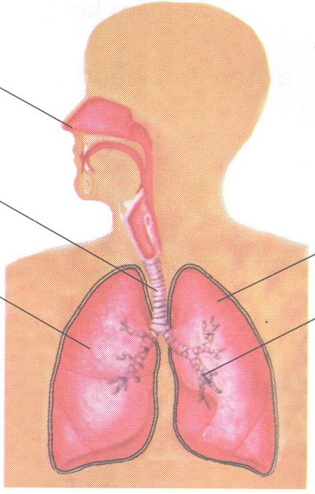
Mũi
Khí quản
Lá phổi trái
Lá phổi phải
Phế quản

Slide 5


Quan sát tranh và đóng vai

Slide 6
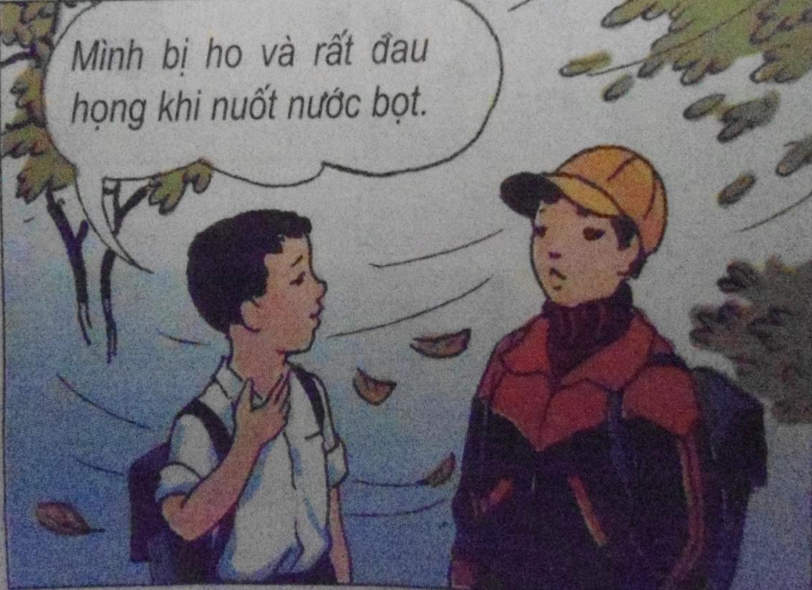
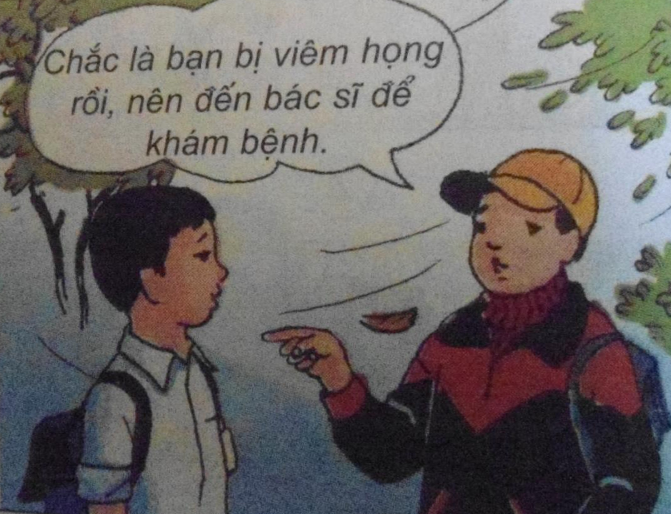
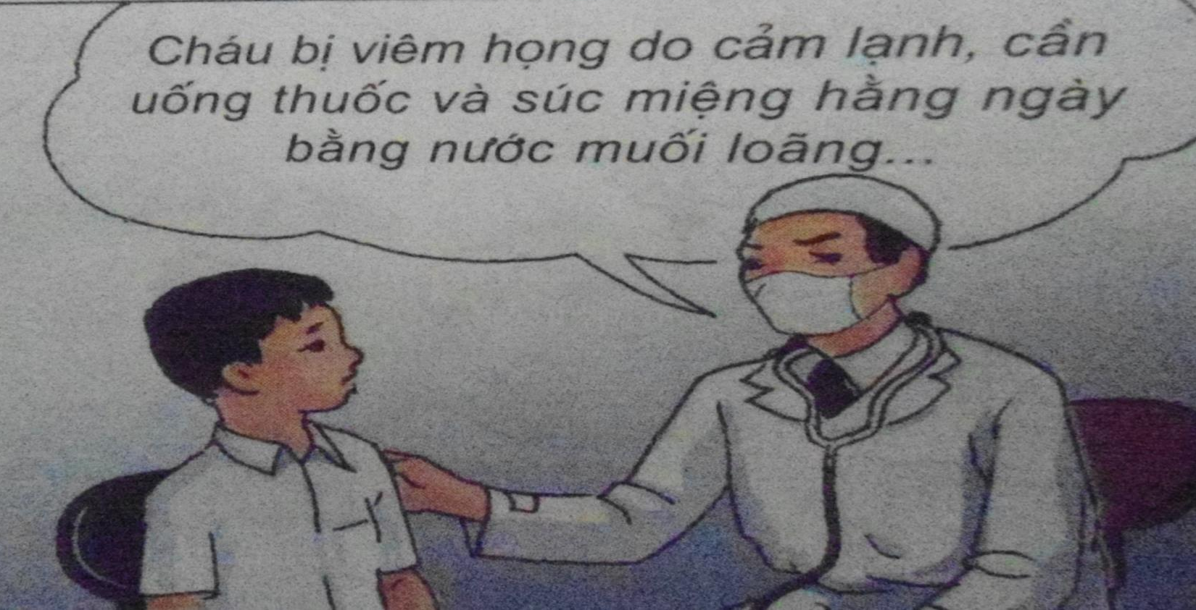

Slide 7
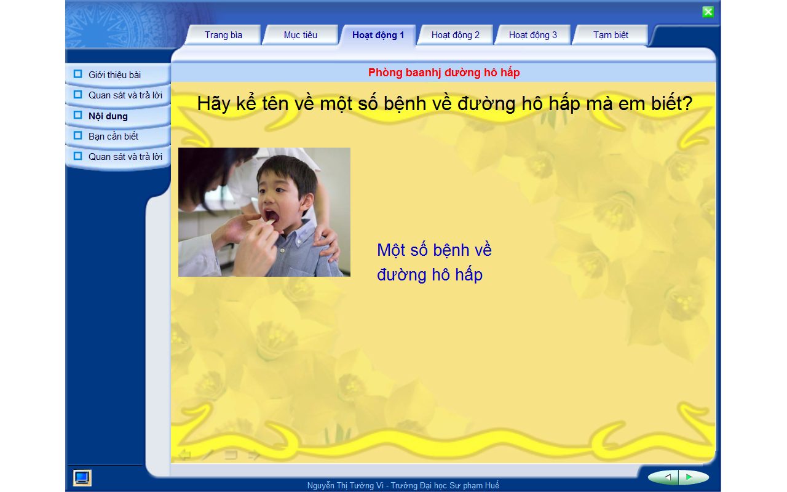
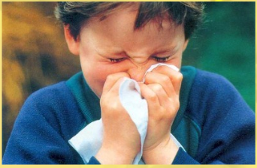
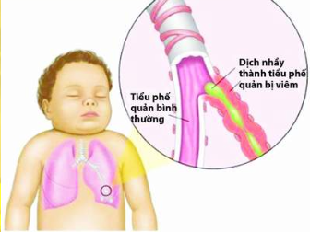
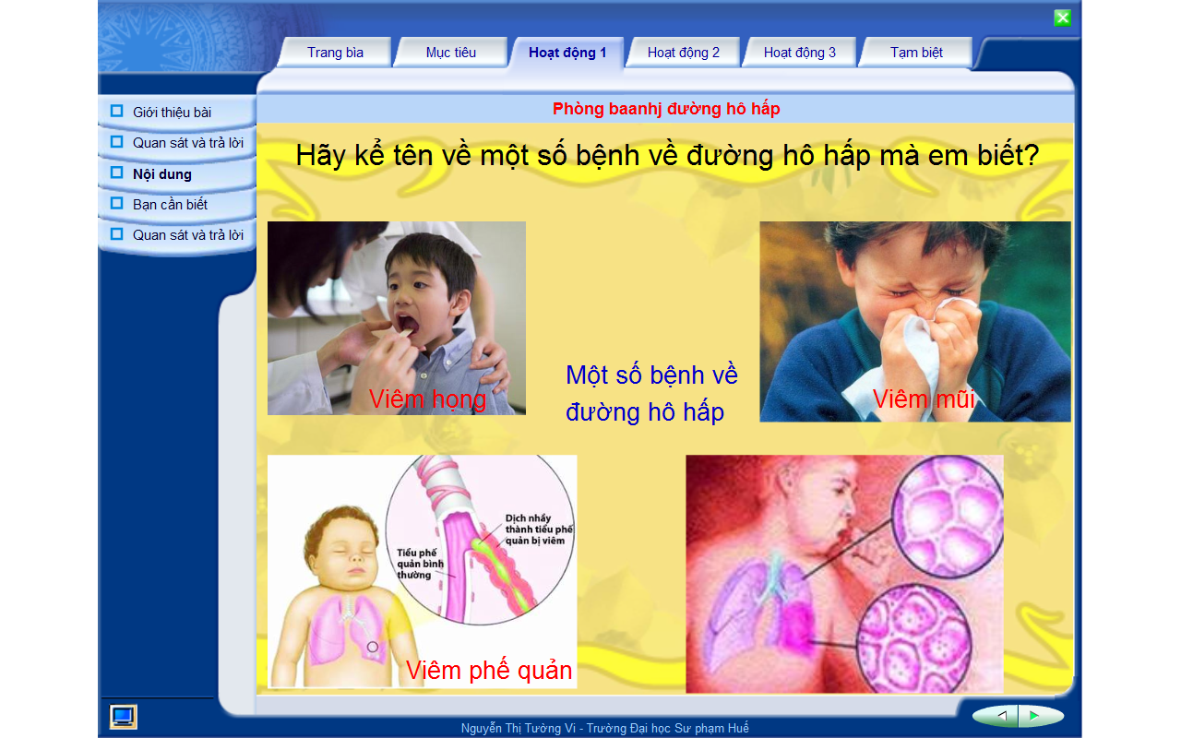
Một số bệnh đường hô hấp thường gặp
Viêm họng
Viêm mũi
Viêm phế quản
Viêm phổi

Slide 8

Kết luận:
Tất cả các cơ quan trong hệ hô hấp đều có thể bị bệnh.
Các bệnh đường hô hấp là: viêm họng, viêm mũi, viêm phế quản, viêm phổi.

Slide 9


HOẠT ĐỘNG 2:
Tìm hiểu nguyên nhân và biện pháp đề phòng bệnh đường hô hấp
Quan sát và thảo luận về
nội dung các bức tranh

Slide 10



1
2

Slide 11

3

Slide 12
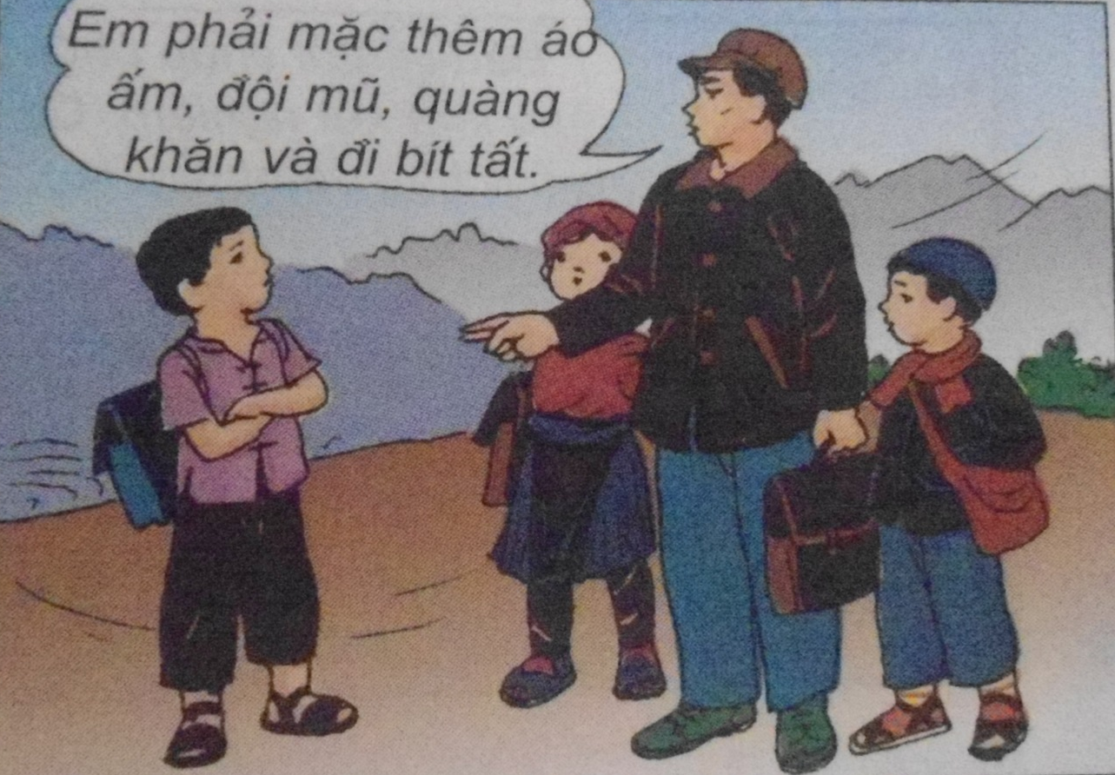
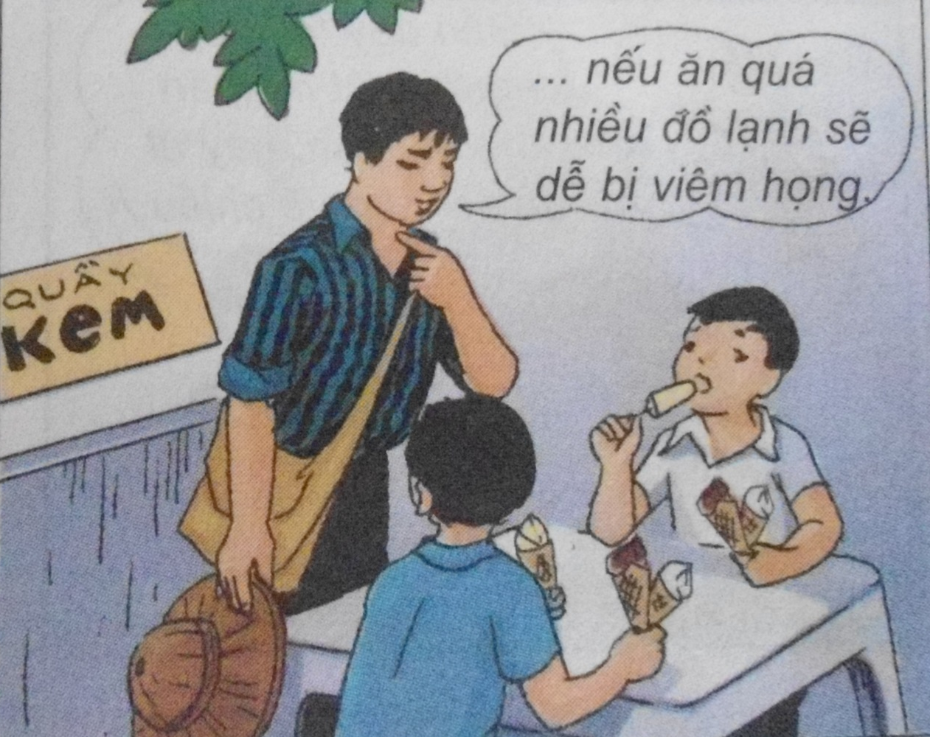
4
5

Slide 13
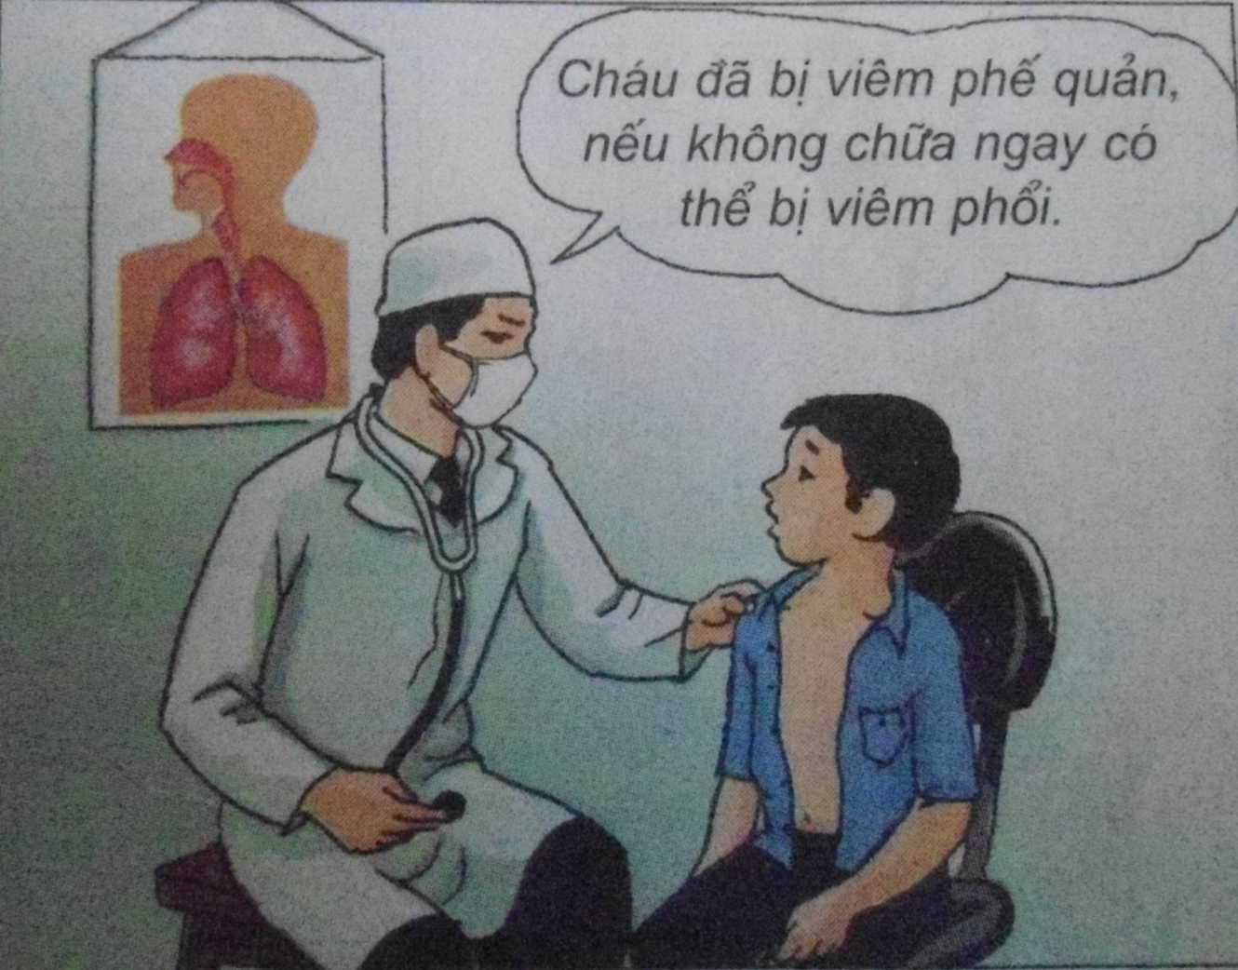
6

Slide 14
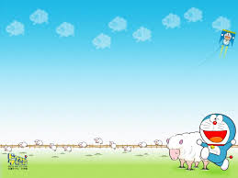
Nguyên nhân chính gây nên các bệnh đường hô hấp là:
Do bị nhiễm lạnh,
Nhiễm trùng hoặc biến chứng của các bệnh truyền nhiễm (cúm,sởi)

Slide 15

Cách phòng bệnh:
- Giữ ấm cho cơ thể
- Giữ vệ sinh mũi họng
- Giữ nơi ở đủ ấm, thoáng khí, tránh gió lùa
- Ăn uống đủ chất,tập thể dục thường xuyên…

Slide 16


Em có thích chơi trò chơi không?
Có ạ!

Slide 17
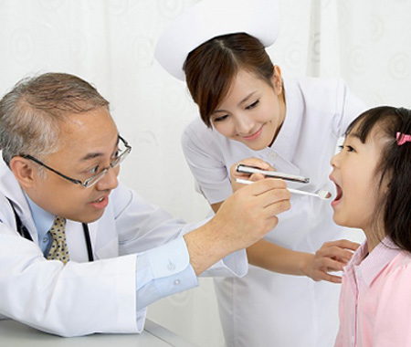
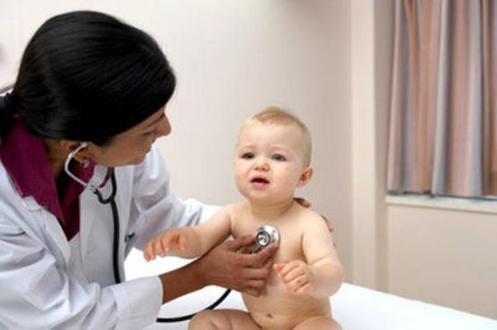
Trò chơi:
Làm
bác
sĩ

Slide 18

Cách chơi:
Một học sinh đóng vai bệnh nhân kể một số biểu hiện của bệnh đường hô hấp
Một học sinh đóng vai bác sĩ sẽ nêu tên bệnh

Slide 19

CỦNG CỐ
DẶN DÒ

Slide 20

XIN CHÂN THÀNH
CÁM ƠN
XIN CHÀO
VÀ HẸN
GẶP LẠI

